Slide 1





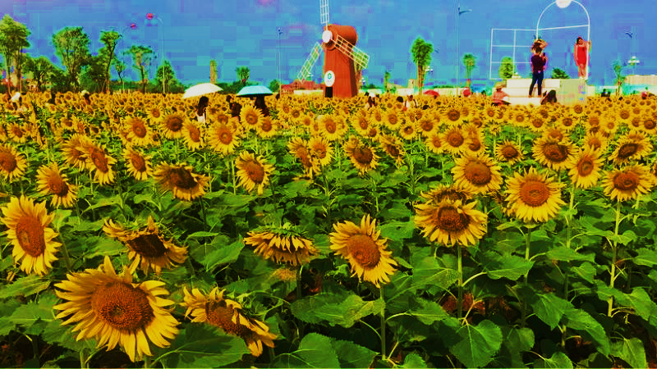

MÔN TIN HỌC
LỚP 4A6

Slide 2
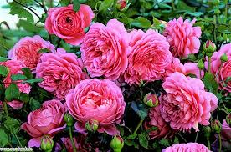

Slide 3


Minh và Khoa thể hiện lại đoạn hội thoại
trong SGK trang 18

Slide 4


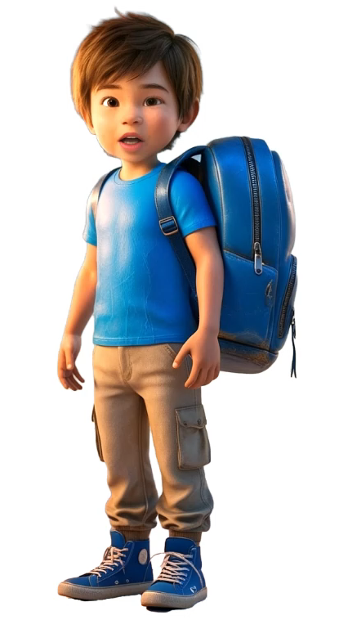
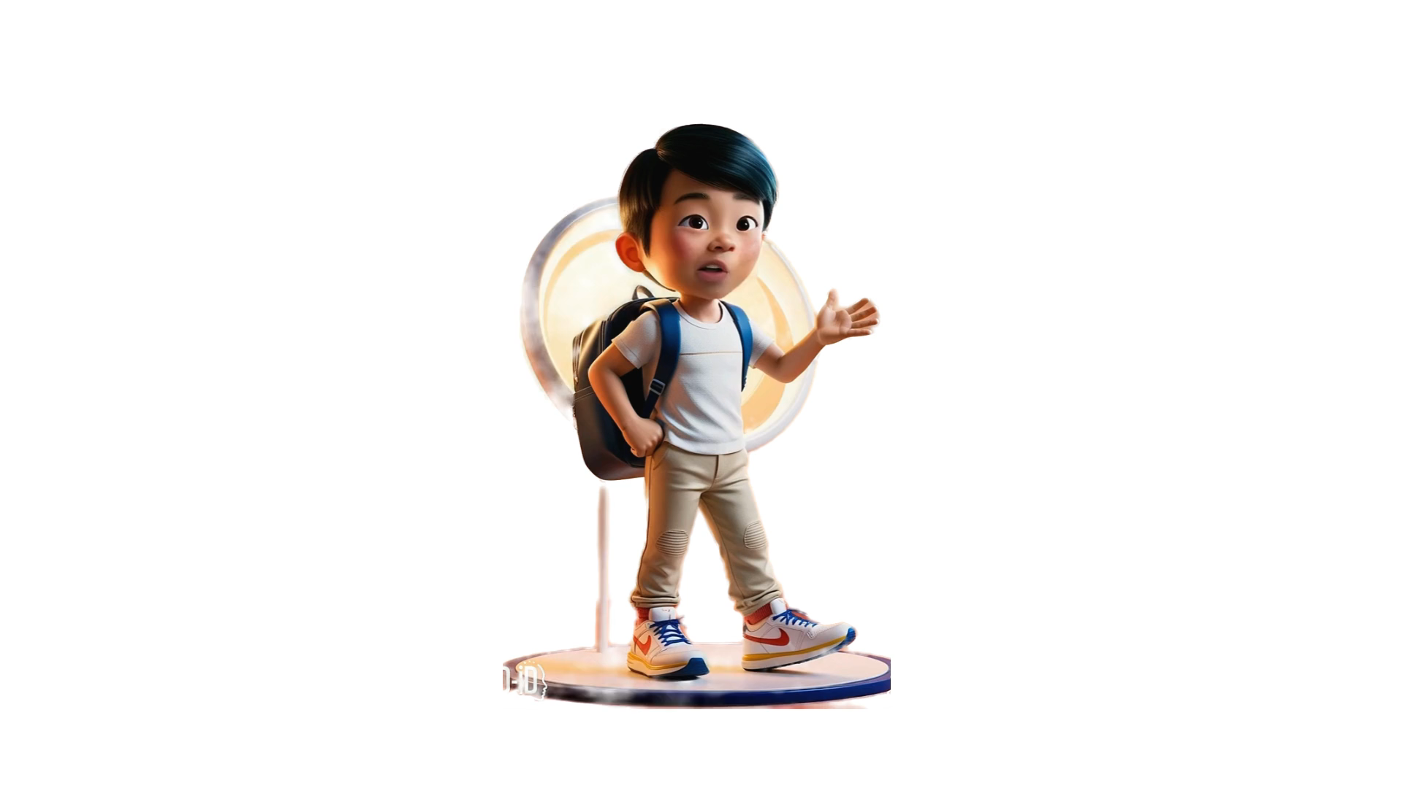
Hôm qua bố tớ vừa dạy cho tớ cách tìm kiếm thông tin trên Inernet đấy. Chúng ta có thể tìm kiếm thông tin về các đời vua Hùng để hoàn thành bài tập nhóm môn Lịch sử và Địa lí.
Trước tiên, cậu phải xác định được chủ đề mình định tìm kiếm, từ đó tìm các từ hoặc cụm từ liên quan đến thông tin tìm kiếm.
Hay đấy! Cậu hướng dẫn cho tớ cách tìm kiếm thông tin được không?
Bạn Khoa
Bạn Minh

Slide 5
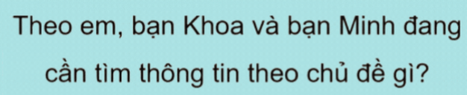

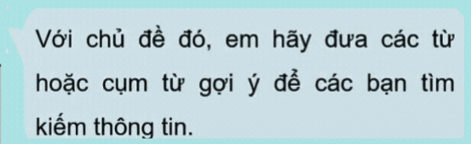


Slide 6
Bạn Khoa và bạn Minh đang cần tìm thông tin theo chủ đề gì?
“các đời vua Hùng”
Hãy nêu các cụm từ gợi ý để tìm kiếm:
“vua Hùng”, “lịch sử vua Hùng”,
“các đời vua Hùng”

Slide 7



CĐ3
TỔ CHỨC LƯU TRỮ, TÌM KIẾM VÀ
TRAO ĐỔI THÔNG TIN

Slide 8
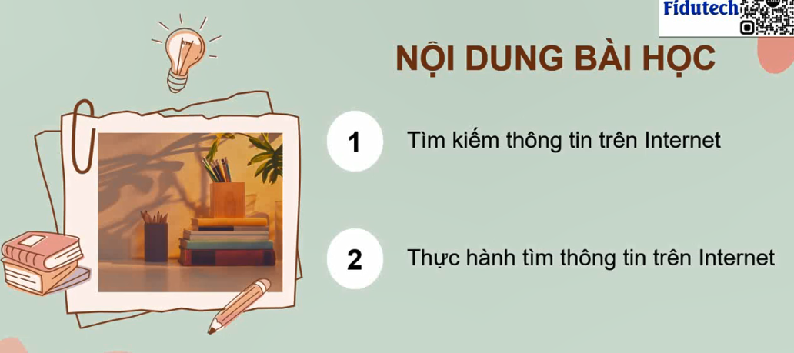

Slide 9
1. TÌM KIẾM THÔNG TIN TRÊN INTERNET
HOẠT ĐỘNG 1
TÌM KIẾM THÔNG TIN TRÊN INTERNET

Slide 10
HOẠT ĐỘNG 1
Minh và Khoa thể hiện lại đoạn hội thoại
trong SGK trang 18 -19

Slide 11
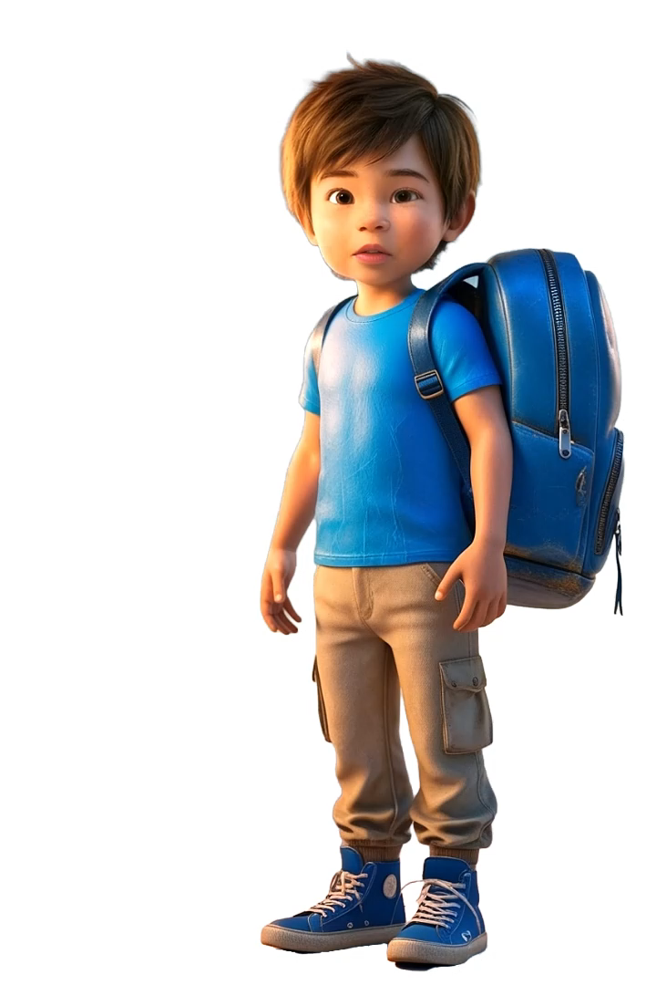
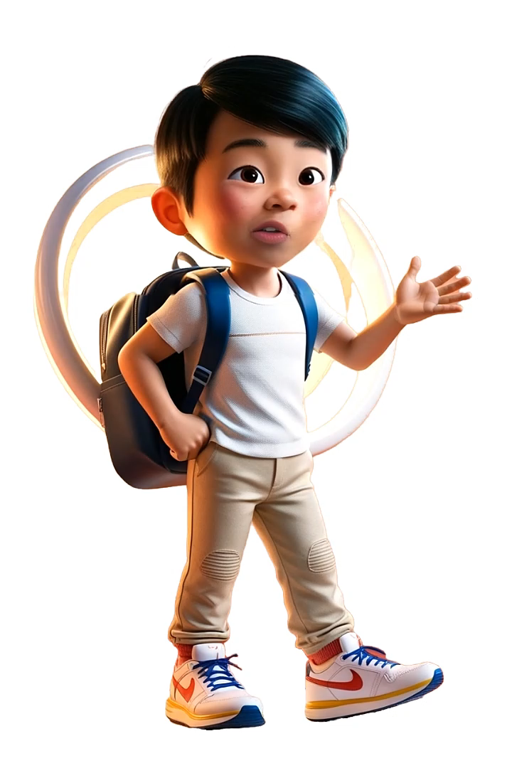


Sau khi xác định từ hoặc cụm từ tìm kiếm chúng ta phải làm gì tiếp theo?
Cậu truy cập vào trang Web tìm kiếm bằng cách nháy đúp chuột vào biểu tượng trên màn hình nền, gõ google.com vào thanh địa chỉ
Sau đó gõ cụm từ đã xác định ở trên vào ô tìm kiếm trên trang google rồi nhấn phím Enter. Ví dụ, tớ xác định cụm từ tìm kiếm là Các đời vua Hùng, tớ sẽ thực hiện như sau:
Bạn Khoa
Bạn Minh

Slide 12
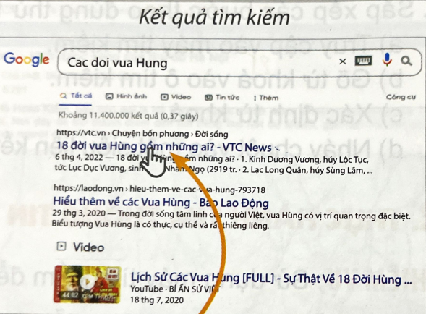
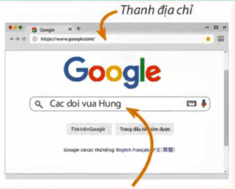


2. Nháy chuột vào vào một siêu liên kết để xem thông tin chi tiết
1. Gõ cụm từ Cac doi vua Hung vào đây rồi nhấn phím Enter
Bạn Khoa
Hình 10: Tìm kiếm thông tin trên Inernet

Slide 13
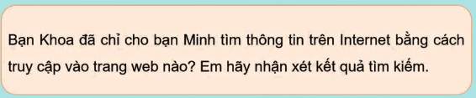
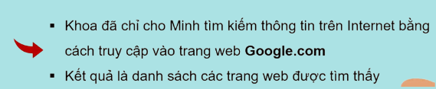

TRẢ LỜI CÂU HỎI SAU:

Slide 14


Slide 15
HỘP KIẾN THỨC
Ở Hoạt động trên, cụm từ Các đời vua Hùng được gọi là từ khoá.
Từ khoá là gì?

Slide 16

Từ khoá là: Một từ hoặc một cụm từ thể hiện nội dung thông tin chúng ta muốn tìm kiếm.

Slide 17

HOẠT ĐỘNG ĐỌC
ĐỌC THÔNG TIN VÀ THỰC HIỆN
NHIỆM VỤ SGK TRANG 19

Slide 18




Bạn Khoa đã truy cập vào trang Web google.com để tìm kiếm thông tin. Google.com là địa chỉ của một máy tìm kiếm.
MỘT SỐ CÔNG CỤ TÌM KIẾM THÔNG DỤNG

Slide 19
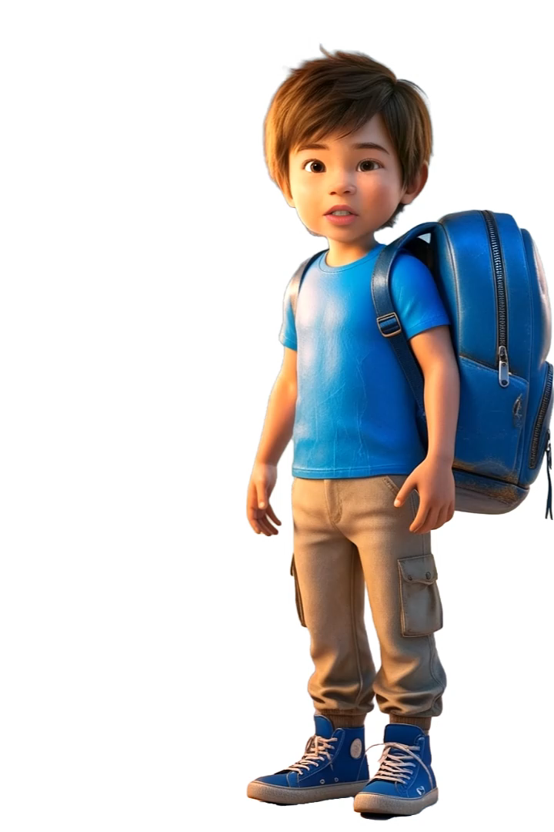
Nêu các bước tìm kiếm thông tin trên Internet?

Slide 20
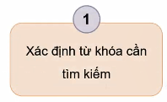
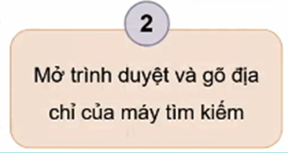

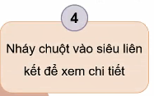
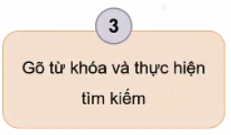

Slide 21


Slide 22

Notes:
Trên màn hình sẽ xuất hiện các câu hỏi trắc nghiệm
sau khi thầy đọc xong câu hỏi các em nhanh chóng giơ tay giành quyền trả lời, nếu trả lời sai quyền trả lời sẽ dành cho bạn khác,
Các em đã sẵn sàng chơi chưa.

Slide 23


1. Nếu muốn tìm kiếm thông tin về Bảo tàng Dân Tộc học Việt Nam thì từ khoá nào là phù hợp nhất?
A. Bảo tàng
B. Bảo tàng Dân tộc học Việt Nam
C. Bảo tàng Việt Nam
D. Các dân tộc ở Việt Nam

Slide 24
2: Từ hoặc cụm từ thể hiện nội dung muốn tìm kiếm được gọi là:
A. Từ ghép
B. Từ láy
C. Từ khóa

Slide 25
3: Đâu là tên của 1 máy tìm kiếm:
A. Google
B. Facebook
C. Youtube

Slide 26

4: Sắp xếp các bước theo đúng thứ tự để tìm kiếm thông tin
A. Truy cập vào máy tìm kiếm
2
B. Gõ từ khoá vào ô tìm kiếm
3
C. Xác định từ khoá
1
D. Nháy chuột vào một siêu liên kết để mở trang web xem thông tin chi tiết
4

Slide 28






